Slide 1
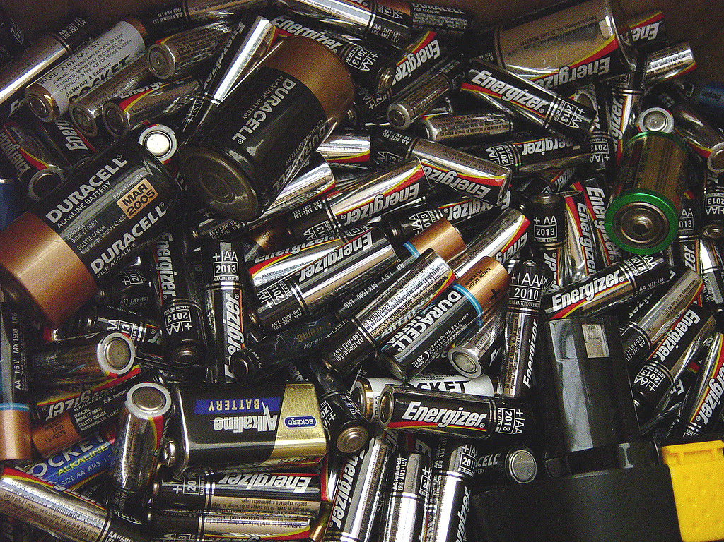
Batterien

Slide 2
Alkaline

Slide 3
Alkaline

Slide 4
Alkaline

Slide 5
Alkaline

Slide 6
Alkaline

Slide 7
Alkaline

Slide 8
Nickel-Metallhydrid

Slide 9
Lithium-Ionen

Slide 10
Lithium-Ionen

Slide 11
Lithium-Ionen

Slide 12
Batterien-Grössen

Slide 13
Batterien-Grössen

Slide 14
Batterien-Grössen

Slide 15
9 V (Block) Batterie

Slide 16
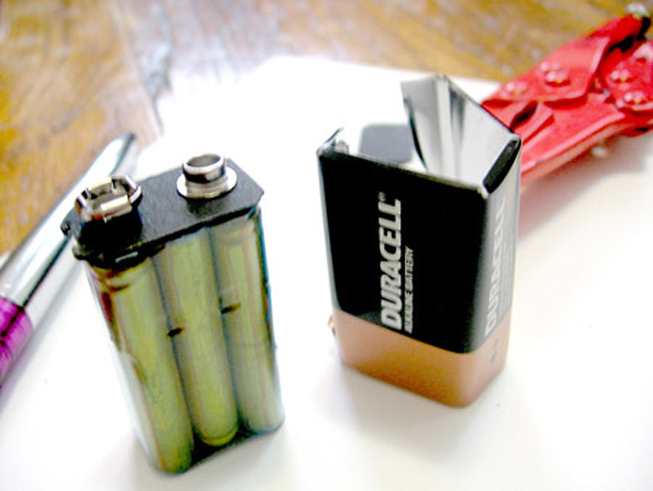
9 V (Block) Batterie

Slide 17
9 V (Block) Batterie

Slide 18
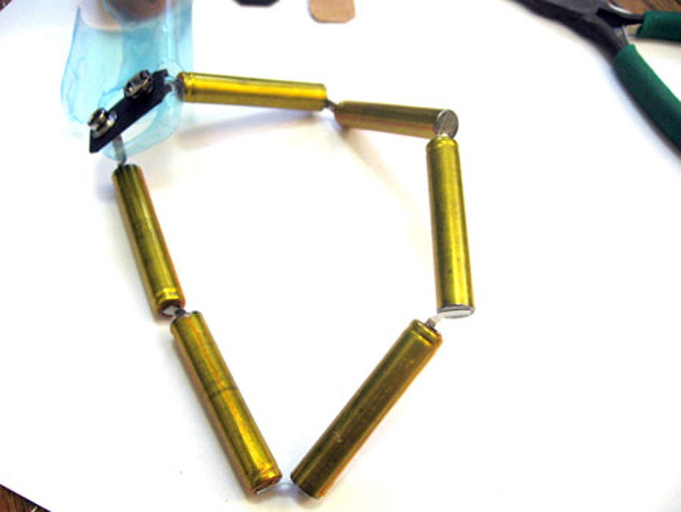
9 V (Block) Batterie

Slide 19
9 V (Block) Batterie

Slide 20
2 Mignon-Batterien in Serie

Slide 21
4,5 V (Flach-) Batterie

